Slide 1
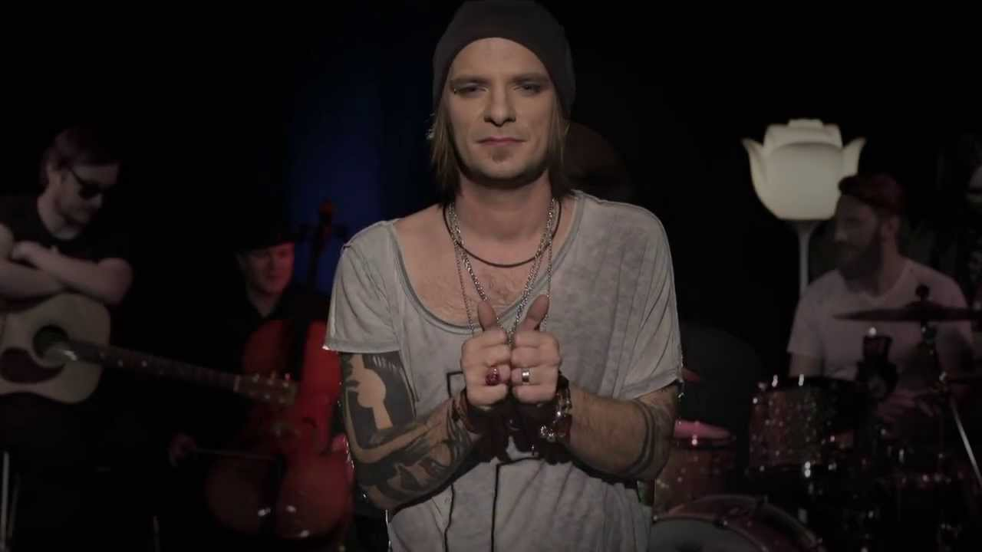
Poezie a písně v gestikulovaném jazyce

Slide 2
Dějiny
Tvůrčí práce v gestikulovaném jazyce se objevila v 70. letech, kdy se rozšířilo video.

Slide 3
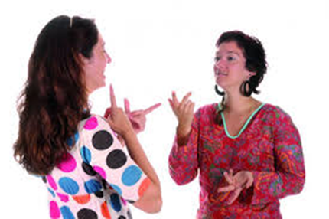
Dějiny
Dříve měla tvůrčí práce v gestikulovaném jazyce všechny znaky živého folklóru - realizovala se v přímém setkání tvůrce a publika, fungovala pouze v přímých interakcích, jejichž přirozeným prostředím byly institucionální skupiny neslyšících.

Slide 4
Důležité okolnosti
V 60. letech byla gestikulovaná a fonetická jazyka uznána za rovnocenné. Těmto úsilím bylo doprovázeno zvýšené tvůrčí práce v gestikulovaném jazyce, které měly plně zdůraznit a zpečetit jazykový charakter ASL.
Vznik a rozšíření technologie videa. Nebyla to první technologie umožňující zaznamenání gestikulovaného jazyka - to bylo kino, které od svých počátků dokumentovalo miganie.
Video bylo dostupné pro běžné lidi. Přednášky v gestikulovaném jazyce začaly být zaznamenávány na VHS kazety a šířeny.
To způsobilo skutečnou expanzi tvorby, která připomíná revoluci, jakou způsobily písmo a tisk v ústních kulturách.

Slide 5
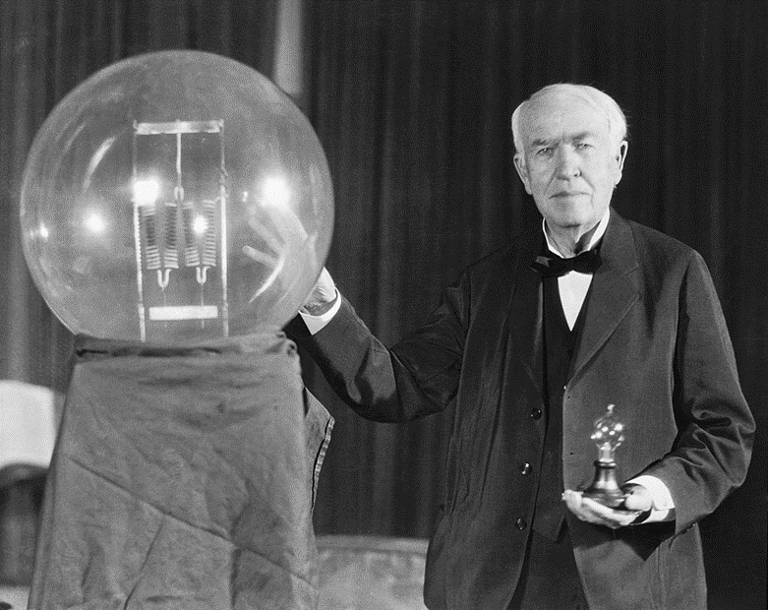
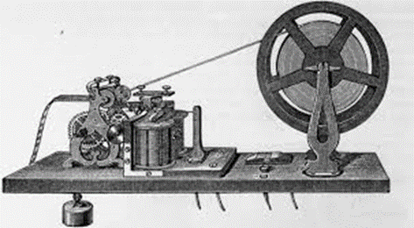
Legenda
V jednom z prvních filmů Thomase Edisona, který sám byl hluchoslepý, byla zachycena žena, která migovala americkou hymnu.

Slide 6
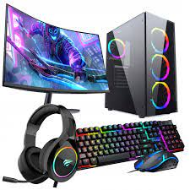
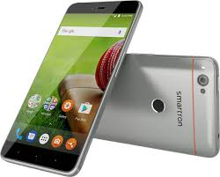
Současnost
Počítač a smartphone
Neomezené možnosti přenosu obrazu dostupné pro každého.

Slide 7
Úvod – informace pro učitele1
Navrhovaný čas pro realizaci lekce:
Studenti budou pracovat na procesu asi 12 vyučovacích hodin.
Kritéria hodnocení:
Hodnocen bude stupeň vyčerpání tématu, studenti budou muset připravit a vést studenty k odpovídajícím znalostem, které zajistí maximální hodnocení (5). Překročení této úrovně - hodnocení 6.
Hodnocení:
Učitel pomůže studentům analyzovat obsah společně s nimi, dokud ho studenti nepochopí. Poskytne jim pomoc, rady, vysvětlení, nikoli hotová řešení. Tato metoda bude dobrým způsobem zavádění k samostatnému jednání a k tvůrčímu myšlení.

Slide 8
Úvod – informace pro učitele 2
Učitel by měl společně s žáky pečlivě analyzovat obsah, dokud ho žáci nepochopí. Nicméně by měl spíše sloužit jako pomoc, poradit jim a vysvětlit, nikoli poskytovat hotová řešení. Tato metoda bude dobrým způsobem zavádění k samostatnému jednání a tvůrčímu myšlení.
Rozdělení na skupiny může být provedeno podle různých kritérií, například podle kognitivních schopností žáků, jejich dovedností, zájmů, aby byly síly rovnoměrně rozloženy mezi jednotlivé skupiny.
Učitel může pomáhat žákům pracujícím ve skupinách tím, že jim kladou nasměrující otázky. Je třeba si uvědomit, že se učí novému způsobu práce (procesu).

Slide 9
Úvod – informace pro učitele 3
Učitel by měl studentům poskytovat konkrétní informace ohledně hodnocení jejich výsledků jak během práce ve skupině, tak při shrnutí výsledků.
Čas na realizaci projektu by měl být přizpůsoben schopnostem studentů. Není předem stanoven.
Jako formu uznání a pozitivní posílení se navrhuje prezentovat práce studentů uspořádáním výstavy v třídě.

Slide 10
Úkol
Budete pracovat ve skupinách. Každá skupina vytvoří v gestikulovaném jazyce recitaci básně nebo písně.
Můžete rozdělit jednotlivé dialogy nebo sloky k zaznamenání gesty jednotlivým sólistům, nebo můžete představit celý díl skupinově.

Slide 11
Hodnocení. Kritéria
.
Zapojení do práce ve skupině.
Kvalita provedení.
Jazyková správnost.

Slide 12
Hodnocení
Počet bodů | 2 | 3 | 4
Obsahová kvalita práce | Práce slabá z hlediska obsahu. Chybějící prvky. | Práce je dobrá z hlediska obsahu. Chybí nebo jsou zde pouze drobné chyby. | Práce je velmi dobrá z hlediska obsahu. Obsahuje správné a zajímavé informace.
Prezentace práce | Prezentace je málo čitelná, povrchní, nezajímavá. Chybí odpovědi na otázky učitele a studentů. | Prezentace je čitelná, dobrá a zajímavá. Chybí uspokojivé odpovědi na položené otázky. | Prezentace je pěkná, obsáhlá a zaujímavá. Obsahuje správné odpovědi na otázky učitele i ostatních studentů.
Estetický dojem | Práce je málo čitelná, neestetická a nedbale provedená. Špatné rozvržení prvků na stránce. | Práce je čitelná, estetická a pečlivě provedená. Dobré rozvržení prvků na stránce. | Práce je estetická, čitelná, přehledná, lákavá k prozkoumání, velmi pečlivě provedená. Graficky atraktivní. Dobré rozvržení prvků na stránce. Vynikající práce.
Zapojení do práce ve skupině, schopnost spolupráce. | Chybějící zapojení všech členů skupiny do práce a tvůrčí spolupráce. Chybějící zapojení do diskuze při shrnutí WQ. | Dobré zapojení všech členů skupiny do práce. Schopnost spolupráce na uspokojivé úrovni. Chybějící konstruktivní příspěvek do diskuze. Povrchní účast. | Plné zapojení všech členů skupiny do práce. Vzájemná motivace k práci. Schopnost spolupráce ve skupině na vysoké úrovni. Student aktivně přispíval do diskuze.

Slide 13
Hodnocení
16 pkt Výborně
15-13 pkt Chvalitebně
12-10 pkt Dobře
9-7 pkt Dostatečný
6-5 Dostatečný
<5 Nedostatečná

